Slide 1


День Матери

Slide 2
22 | 18 | 9 | 25 | 0
10 | 33 | 45 | 1 | 63
42 | 56 | 16 | 3 | 5
8 | 13 | 49 | 6 | 2
20 | 50 | 4 | 21 | 28

Slide 3
22 | 18 | 9 | 25 | 0
10 | 33 | 45 | 1 | 63
42 | 56 | 16 | 3 | 5
8 | 13 | 49 | 6 | 2
20 | 50 | 4 | 21 | 28

Slide 4

Деление суммы
на число

Slide 5
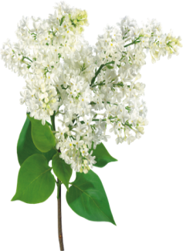
№188
(27 + 45): 9 27: 9 + 45: 9
(42 + 21) : 7 42 : 7 + 21 : 7

Slide 6
№188
(27 + 45): 9= 8 27: 9 + 45:9= 8
(42 + 21) : 7= 9 42 : 7 + 21:7= 9

Slide 7

( а + b): c = а : c + b : c
Распределительное свойство деления относительно сложения

Slide 8



(35 + 40) : 5

Slide 9
(35 + 40) : 5 = 35 : 5 + 40 : 5 =

Slide 10
(35 + 40) : 5 = 35 : 5 + 40 : 5 = 15

Slide 11


Решить уравнение:
I вариант II вариант
(18 + х) : 3 = 9 (с + 15) : 5 = 7

Slide 12


Молодцы!

